Slide 1


Девиз урока
Ум и сердце
В работу вложи,
Каждой секундой
В труде дорожи!

Slide 2

Определить тему урока
В воде купался, сухим остался.
Кто его раздевает, тот слёзы проливает?
3. Сам алый сахарный, кафтан зелёный бархатный.
4. Сквозь землю прошёл красну шапочку нашёл.
5. Лежит меж грядок, зелён и сладок.
6. Мы попросим сами папу
Чтоб вкрутил поярче ….

Slide 3
Тема :
Етістік --Глагол –Verb
и его грамматические признаки
Цель урока:
повторить и обобщить знания о глаголе.

Slide 4
- 1. Что называется глаголом?
- 2. Как изменяются глаголы?
- 3. Сколько времен имеет глагол?
- 4.Как пишется частица не с глаголами?
- 5.Какая форма глагола является начальной?

Slide 5
Выпишите глаголы и распределите их по временам
играет, писала, читала, нарисует, поет, расскажет, смотрела, бежал, шьет, пела , идет, шла, рисуем, облако, холодный, прибежит

Slide 6
Проверь себя
прошедшее настоящее будущее
писала играет нарисует
читала поет расскажет
смотрела шьет прибежит
бежал идет
шла рисуем
пела

Slide 7
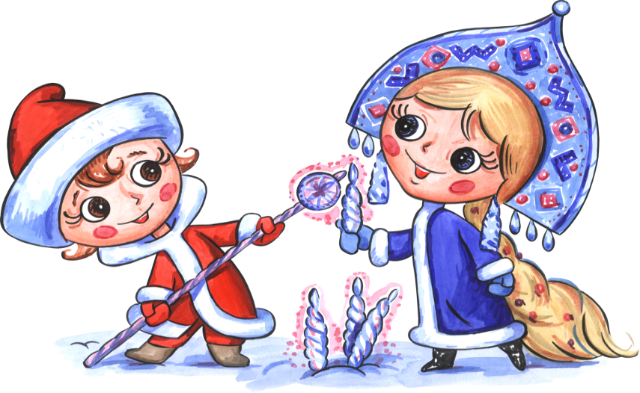
Образуйте глаголы
обед – рисунок-
дружный – игра-
песня – смех-
радостный – ночь-
добрый – зимний-

Slide 8
Физкультминутка
На английском – хлопаем.
На казахском – кружимся.
На русском – топаем.

Slide 9
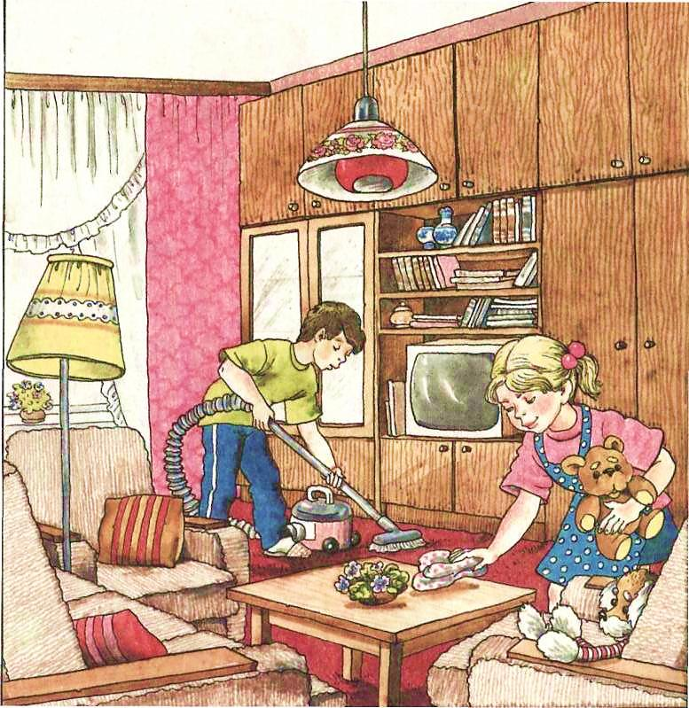
Составьте одно предложение по рисунку и подчеркните главные и второстепенные члены предложения

Slide 10
Игра «Собери пару»
читать жүгіру play
учить жазу run
играть отыру write
бежать жаттау sit
писать оқу read
сидеть ойнау learn

Slide 11
Проверь себя
читать оқу read
учить жаттау learn
играть ойнау play
бежать жүгіру run
писать жазу write
сидеть отыру sit

Slide 12
Подбери подходящие по смыслу глаголы-антонимы (устно)
-Доброе слово дом построит, а злое……
-Человек от лени болеет, а от труда……
- Умей вовремя сказать, умей вовремя…..
-Труд всегда дает, а лень…..

Slide 13
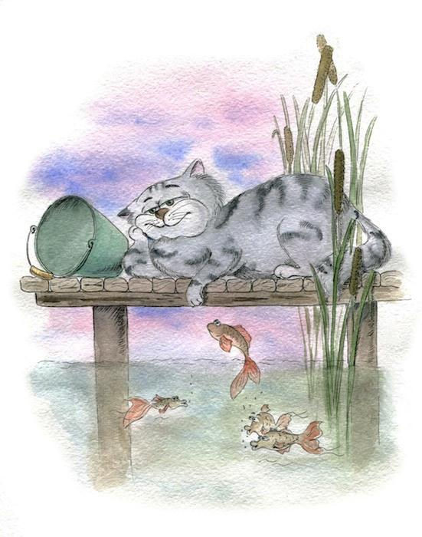
Вставьте пропущенные буквы и определите время и лицо глаголов
С..брались мальчики на рыбную ловлю. Встали рано. Кликнули щ..нка Шарика. Он быстро примч..лся.
Отправились все к оз..ру. Уже в д..роге з..метили: крадётся за ними кот Пушок. Он тоже любил полакомиться ры..кой.

Slide 14
Проверьте себя
Собрались мальчики на рыбную ловлю. Встали рано. Кликнули щенка Шарика. Он быстро примчался.
Отправились все к озеру. Уже в дороге заметили: крадётся за ними кот Пушок. Он тоже любил полакомиться рыбкой.

Slide 15






Рефлексия
Я считаю, что урок прошёл для меня с пользой.
Я многому научился, но ещё нуждаюсь в помощи.
Мне было трудно на уроке.

Slide 16
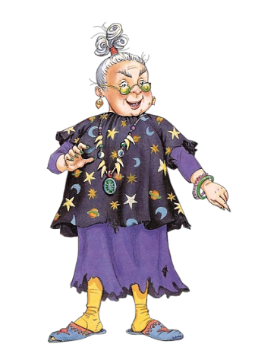
Спасибо за хорошую работу!
Молодцы!

